Slide 1
Растим патриотов Родины
МБДОУ «Детский сад
общеразвивающего вида «Айгуль»
п.
г.т. Камские Поляны
Сергеева Л.К.

Slide 2
Актуальность темы
В настоящее время перед дошкольными образовательными учреждениями остро встала проблема патриотического воспитания подрастающего поколения, так как наследование нравственных, патриотических ценностей семьи, родного края в самом нежном возрасте – есть самый естественный, а поэтому и верный способ патриотического воспитания, формирования чувства любви к своему краю, к Родине.

Slide 3
Актуальность проекта
Несмотря на глобальные изменения, Россия относится в большей степени к традиционному обществу. Для нее характерен ориентир на национальные ценности, воплощаемые, прежде всего, в человеческой духовности, на всестороннее развитие личности, полноценной семьи и здоровый образ жизни.
Очень важно, чтобы дети как можно раньше поняли, что наша Родина Татарстан, Российская Федерация, она одна на всех, кто родился на ее просторах, любит ее, кто прилагает усилия, чтобы она стала еще краше, богаче, могучей державой. И каждому из нас надо уметь быть ей полезным. А для этого надо много знать . С детства нужно совершать такие дела, которые были бы на благо своей семьи , дома, детского сада, города, а в дальнейшем для всей страны.

Slide 4
Цели и задачи:
Цель: воспитание гуманной, духовно-нравственной личности, достойных будущих граждан России, патриотов своего Отечества.
Задачи:
Привитие детям чувства любви к своему родному краю, своей малой родине на основе приобщения к родной природе, культуре и традициям.
Формирование чувства привязанности к своему дому, детскому саду, своим близким.
Расширение представлений о России, как о родной стране, о Москве, как о родном городе.
Воспитание патриотизма, уважение к культурному прошлому России средствами эстетического воспитания: изодеятельности, художественное слово.

Slide 5
задачи
1. Воспитание гражданственности, патриотизма, уважения к правам, свободам и обязанностям человека.
2. Воспитание нравственных чувств и этического сознания.
3. Воспитание трудолюбия, творческого отношения к учению, труду, жизни.
4. Формирование ценностного отношения к здоровью и здоровому образу жизни.
5. Воспитание ценностного отношения к прекрасному, формирование представлений об эстетических идеалах и ценностях (эстетическое воспитание).

Slide 6
Понятие «патриотизм» включает в себя любовь к Родине, к земле, где родился и вырос, гордость за исторические свершения своего народа.( Словарь)
Патриот Родины
Любовь к семье
Уважение к старшим
Любовь к окружающему миру
Интерес к народным традициям
Воспитание трудолюбия
Уважение к истории своей Родины

Slide 7
Формирование у дошкольников нравственно-патриотических представлений, суждений, оценок
беседы
Диафильмы
рассказывание
Рассматривание картин
Художественная литература
Телепередачи
рассказывание

Slide 8
Концепция нравственно- патриотического воспитания дошкольника
Мой
дом
Моя страна
Моя улица
Мой город
Моя малая родина
Моя большая Родина
Моя планета

Slide 9
Примерные темы этических бесед.
Зачем нужны правила?
Что такое «хорошо» и что такое «плохо»?
Зачем быть вежливым?
Мамины руки…
Что такое дружба….
Как выбирать друзей?
Добрый человек – это...
Спешите делать добро.
Правда или ложь. Рассматривание проблемных ситуаций.
Что значит быть счастливым?
Мир без улыбки. Какой он?
Маленький, да удаленький.
Человек и мир природы.
Дружба с младшими братьями(животными) и человека.
Мой родной дом…
Лесные / морские/ горные прогулки.
День победы.
Я горжусь что…..

Slide 10
Старшая группа (от пяти до шести лет)
Воспитывать дружеские взаимоотношения между детьми; привычку сообща играть, трудиться, заниматься; стремление радовать старших хорошими поступками. Воспитывать уважительное отношение к окружающим. Учить заботиться о младших, помогать им, защищать тех, кто слабее. Формировать у детей такие качества, как сочувствие, отзывчивость. Продолжать обогащать словарь детей вежливыми словами («здравствуйте», «до свидания», «пожалуйста», «извините», «спасибо» и т. д.). Побуждать использовать в речи фольклор (пословицы, поговорки, потешки и др.). Показать значение родного языка в формировании основ нравственности. Воспитывать у мальчиков внимательное отношение к девочкам: учить подавать им стул, в нужный момент оказывать помощь, не стесняться приглашать девочек в игру, на танец и т. д. Воспитывать у девочек скромность, учить проявлять заботу об окружающих, с благодарностью относиться к помощи и знакам внимания со стороны мальчиков. Формировать умение оценивать свои поступки и поступки других людей. Развивать стремление детей выражать свое отношение к окружающему, самостоятельно находить для этого различные речевые средства. Воспитывать бережное отношение к растительному миру.

Slide 11
Кто поможет ребёнку в этом сложном мире? Это мы – взрослые.

Slide 12
Досуги
Детские проекты
Патриотические праздники
Формы работы
Развивающие игры
Театрализованные представления
Участие в конкурсах
Экскурсии
Спортивные праздники

Slide 14
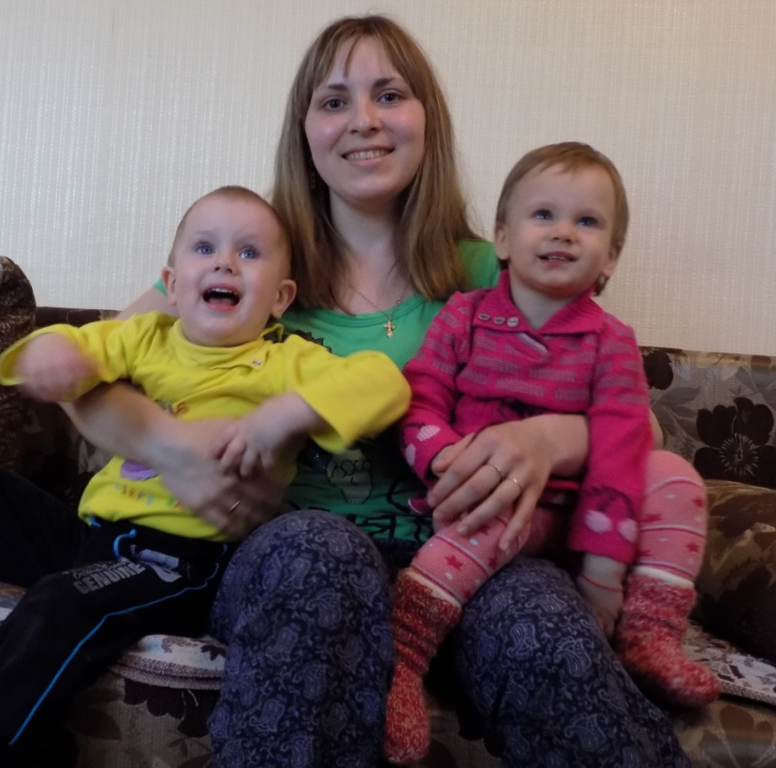
Жизнь ребёнка, традиции начинаются с семьи
Что может быть семьи дороже?
Теплом встречает отчий дом,
Здесь ждут тебя всегда с любовью,
И провожают в путь с добром!
Любите! И цените счастье!
Оно рождается в семье.

Slide 15
Родословная нашей семьи

Slide 16
Сотрудничество с родителями

Slide 17
Совместные праздники

Slide 18
Детский концерт в поселке

Slide 19
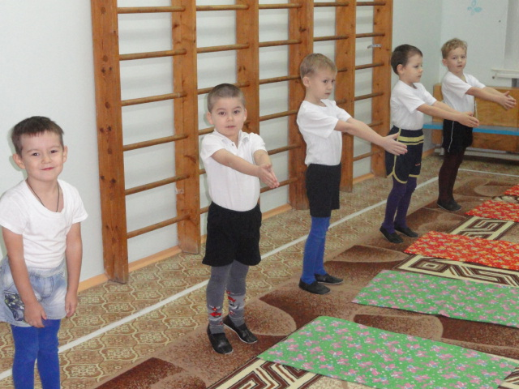
Спортивные праздники семьи

Slide 20
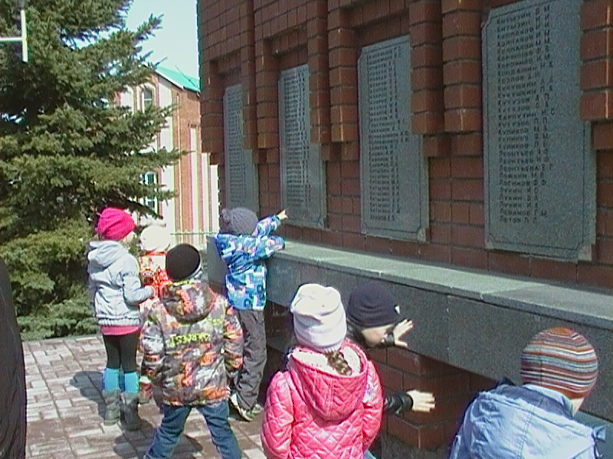
Юное поколение хочет знать своих героев Великой Отечественной войны

Slide 21
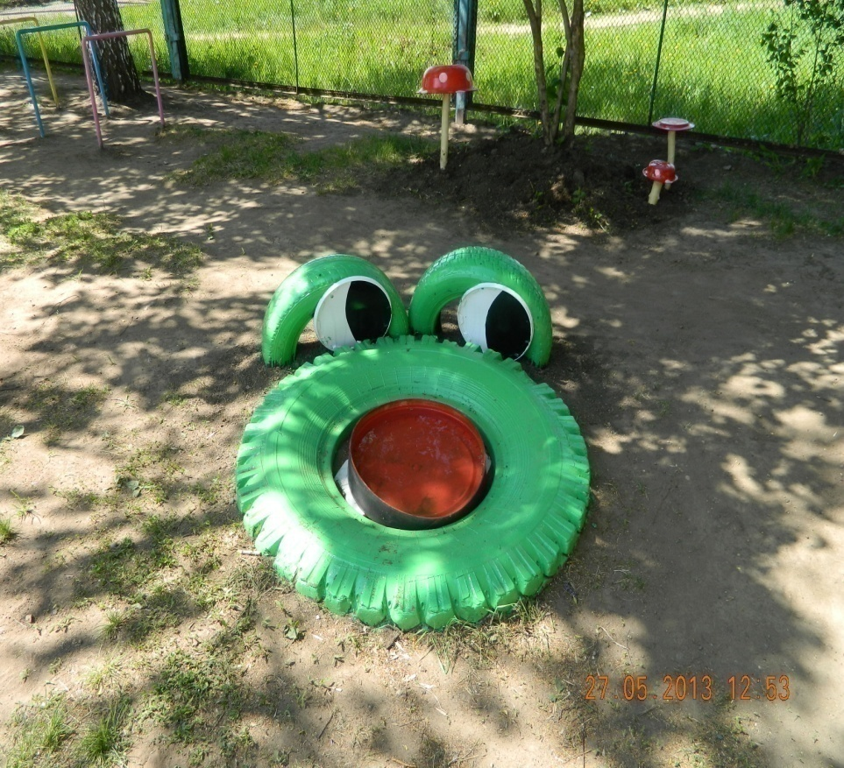
Пусть детям будет уютно на участке

Slide 22
В Библиотеке

Slide 23
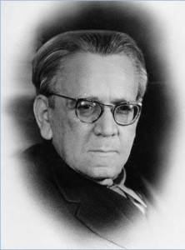
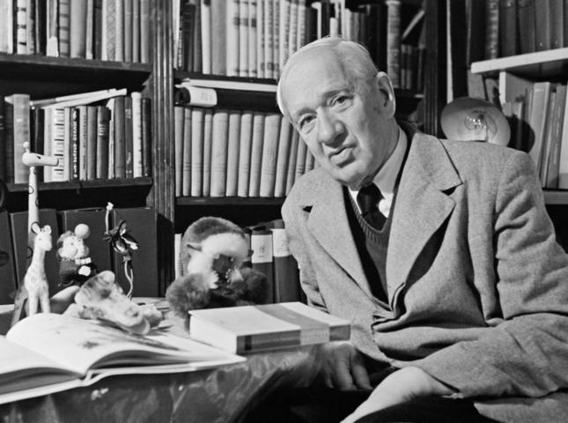
К
ги
«Сказки, стихи, песенки, азбуки» написаны для дошкольников и направлены на разностороннее развитие ребенка, на развитие личности.
К.И.Чуковский С.Я.Маршак А. Л. Барто

Slide 24
Книги о военных событиях

Slide 25
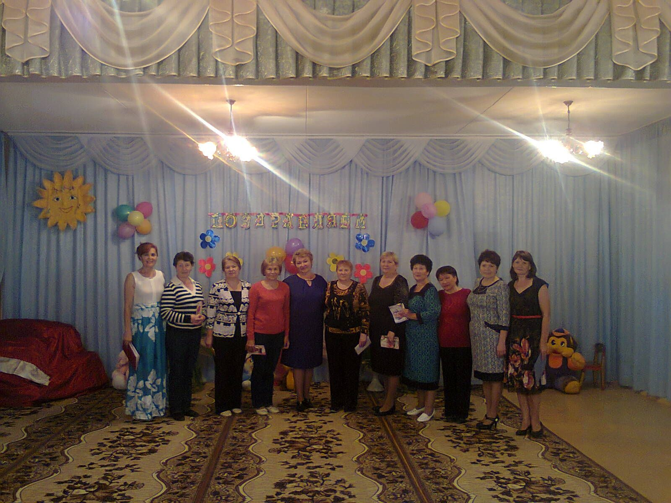
Праздник уважаемых пожилых

Slide 26
Подарки и поздравления для бабушек и дедушек

Slide 27
Осенняя уборка цветников

Slide 29
Знаменательная дата

Slide 31
Конкурс поделок: « День Победы»

Slide 32
ПАРАД ПОБЕДЫ

Slide 33
В здоровом теле здоровый дух

Slide 34
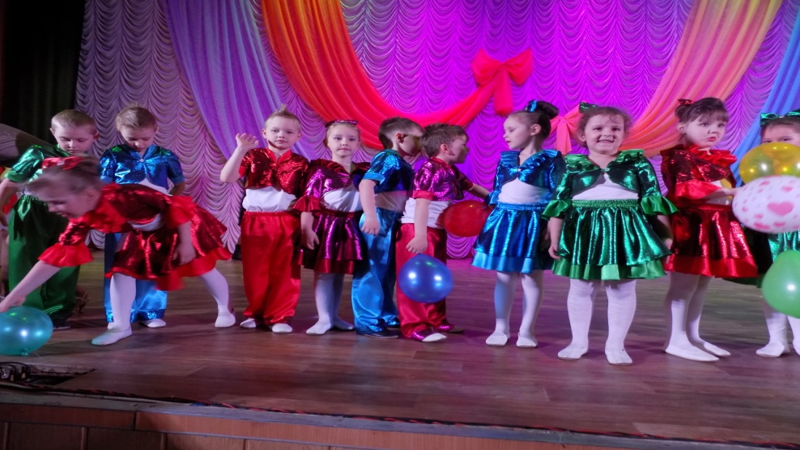
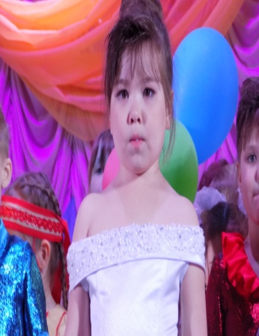
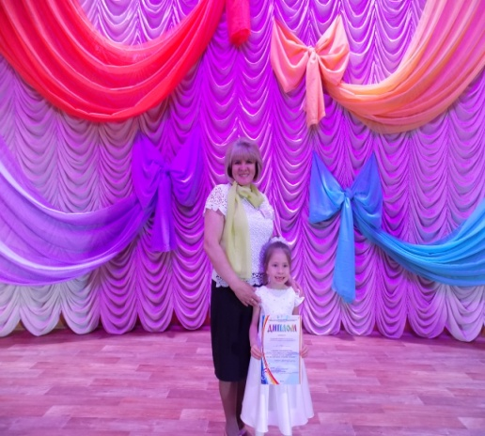
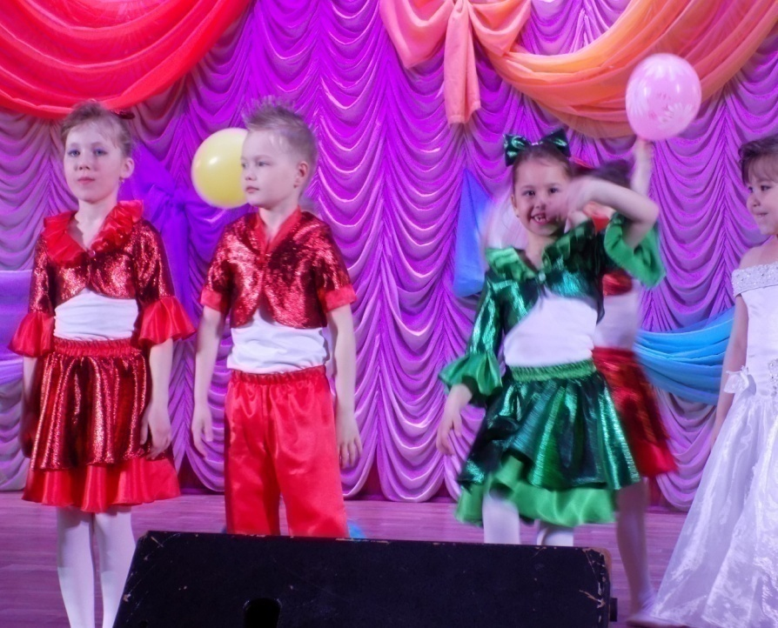
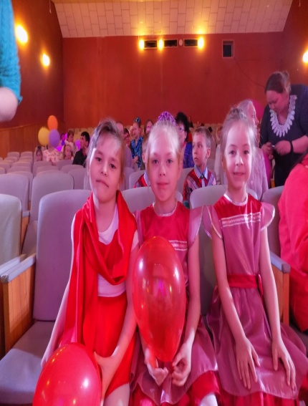
Детский творческий фестиваль

Slide 35
Музыкальное творчество детей вдохновляет нововведением культуру страны

Slide 36
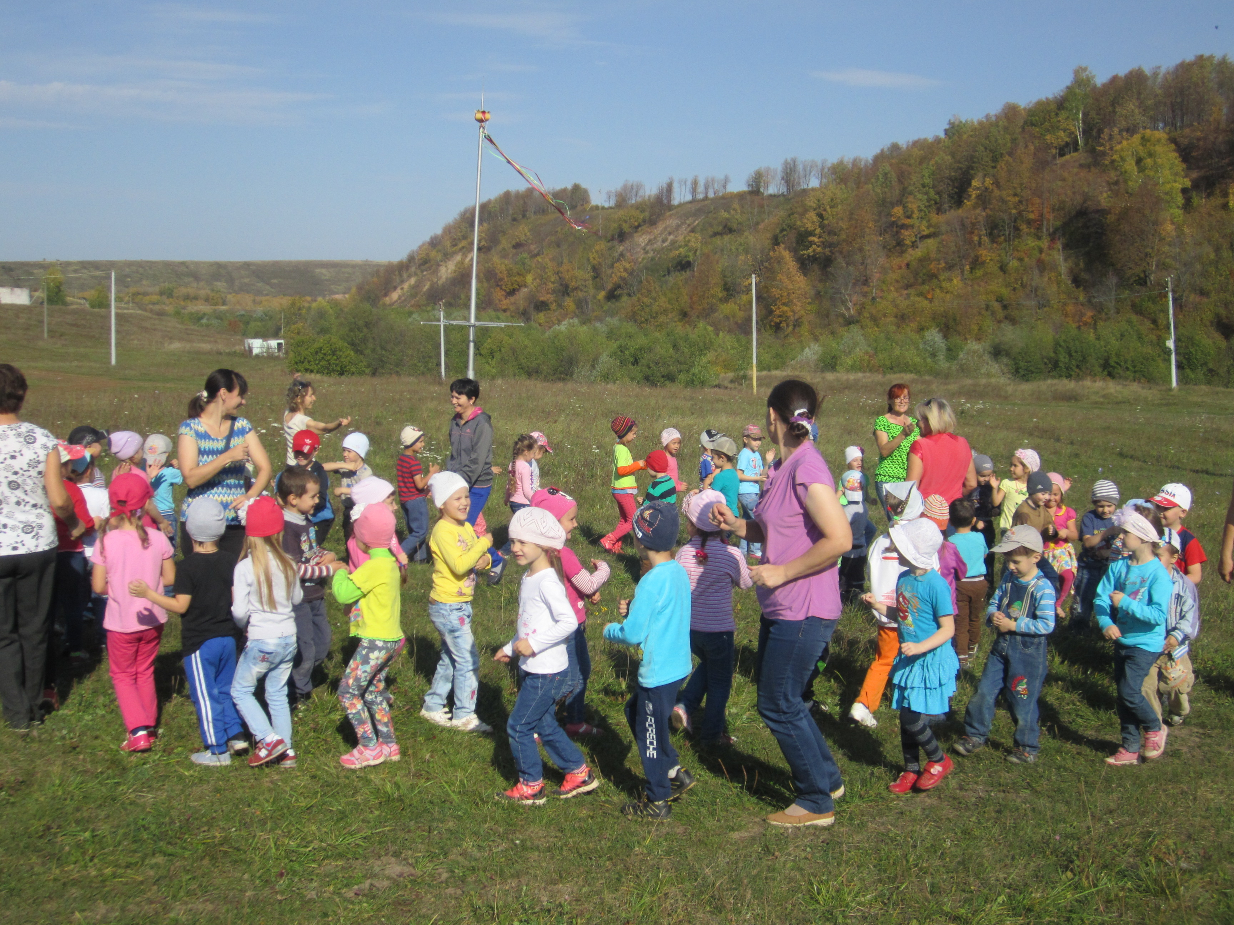
Познавательные экскурсии

Slide 37
Наша общая задача – воспитывать гражданственность, уважение к правам и свободам человека, толерантность, любовь к семье, Родине.

